Slide 1
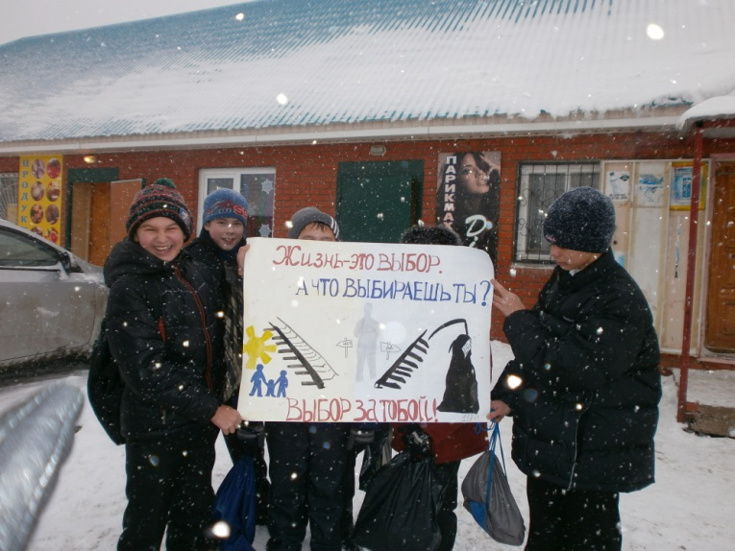
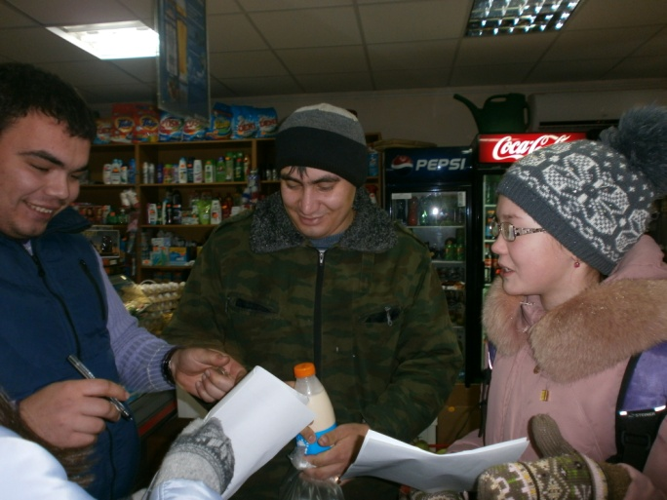
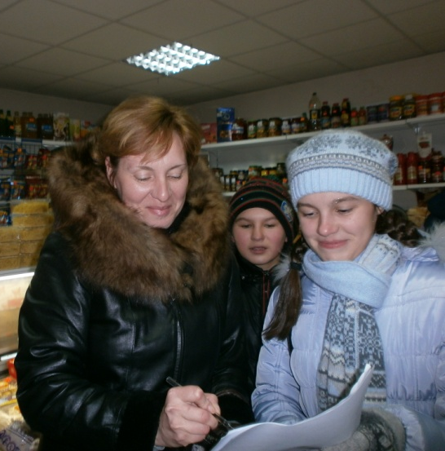
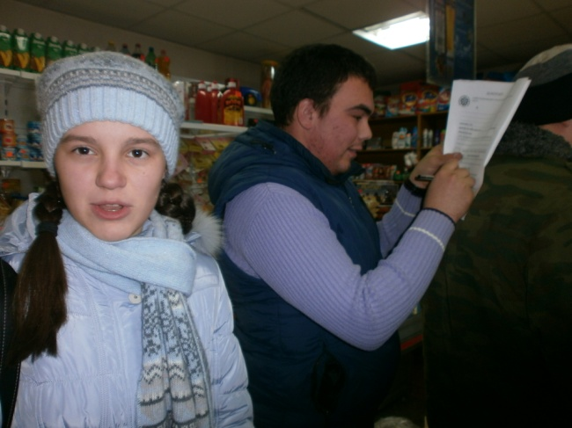
Акция «Количество свечек зависит только от тебя»
5 декабря 2013 года учащиеся 7 класса МБОУ «ВСОШ № 3» повели акцию «Количество свечек зависит от тебя». Подросткам и взрослым было предложено пройти экспресс-тест на знание основ безопасного с точки зрения заражения ВИЧ-инфекцией поведения, принять участие в конкурсе обращений к сверстнику «Умей сказать «нет»!»

Slide 2
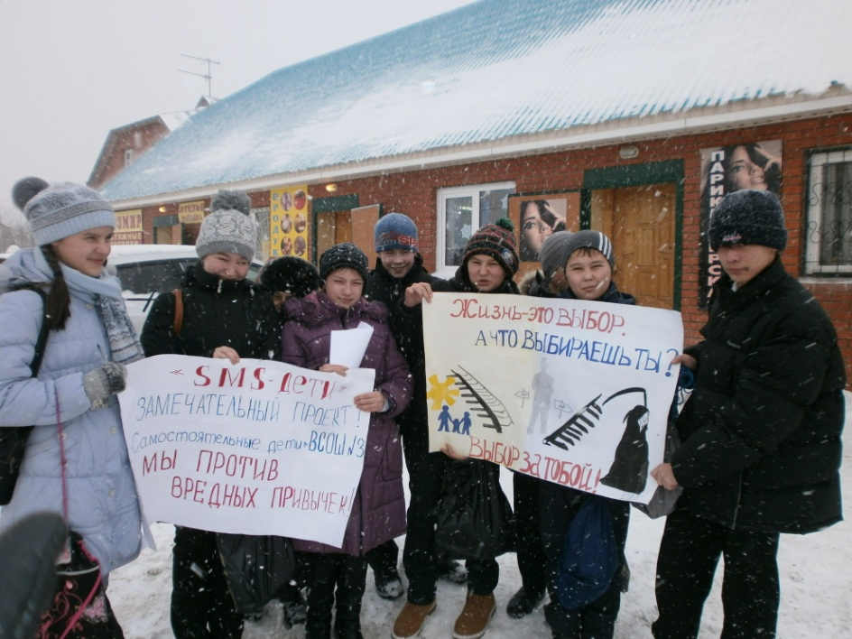
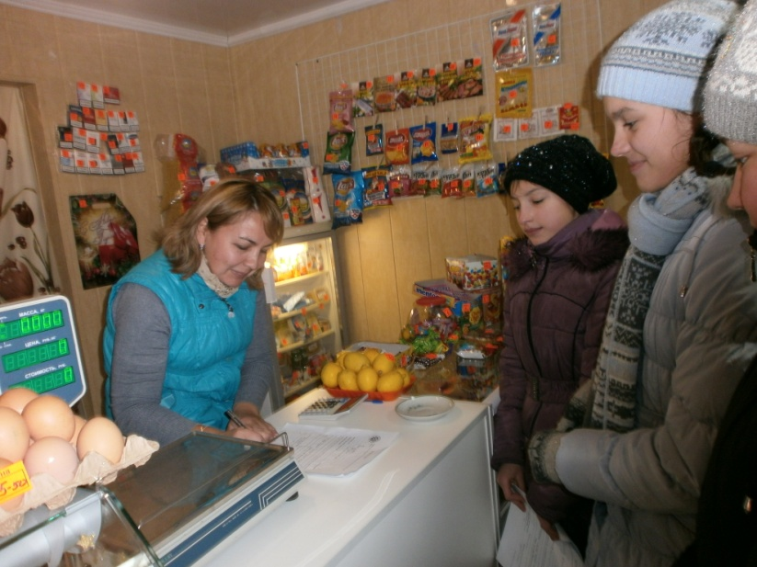
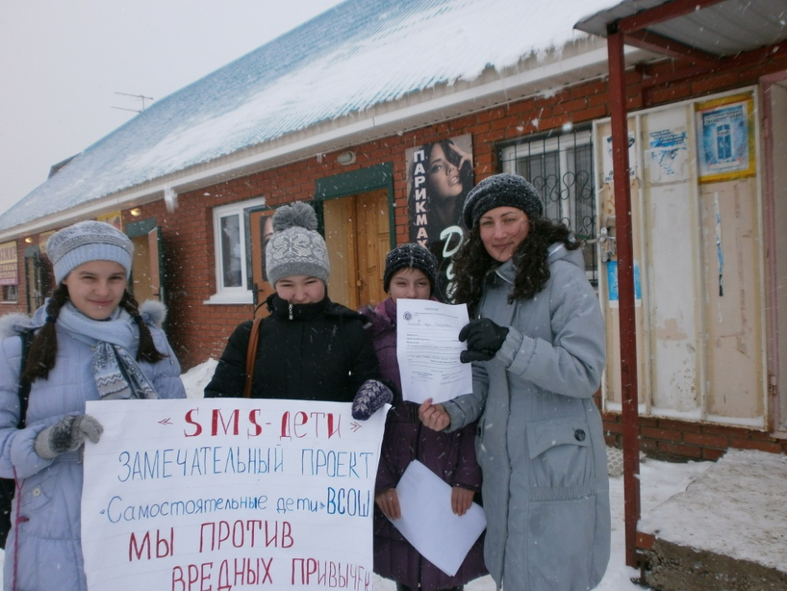
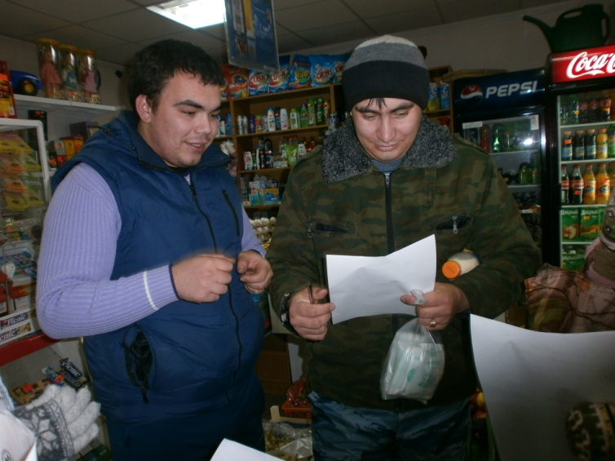
В ходе проведения акции всем участникам были вручены памятки о ВИЧ инфекции и способах сохранения своего здоровья. Всего было роздано 35 памяток.

